Slide 1

TOÁN 3
Tập 1
Tuần 14
Bài 47: Nhiệt độ

Slide 2


Ấn để đến trang sách

Slide 3

Em hãy chia sẻ với bạn những thông tin biết được qua bản tin dự báo thời tiết đã nghe tại nhà sáng hôm nay.
Vậy các em hãy nêu nhận xét về nhiệt độ dự báo và cảm nhận thực tế ở thời điểm hiện tại.

Slide 4
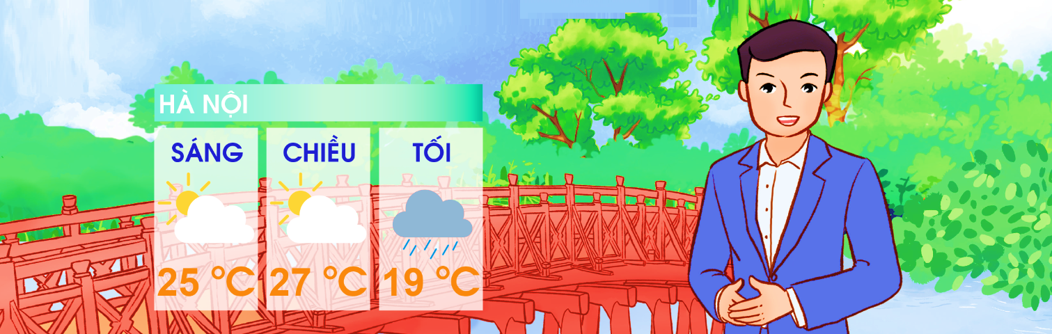
NHIỆT ĐỘ

Slide 5

Ấn để đến trang sách

Slide 6
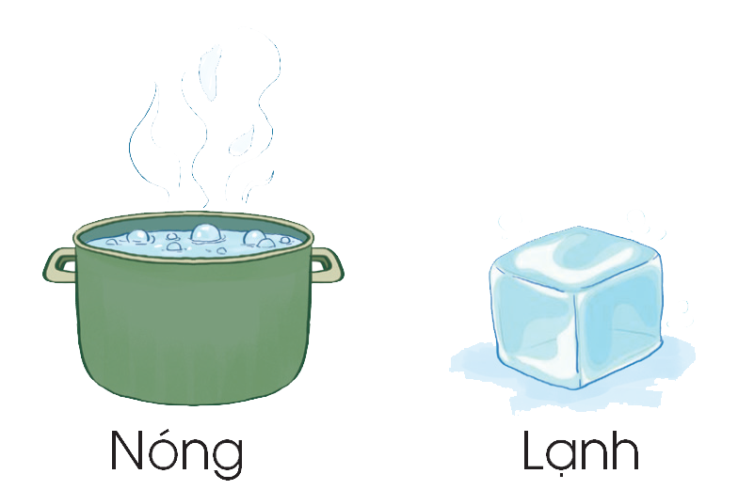

Nhiệt kế để đo nhiệt độ
Nhiệt độ đo được là $\text{25℃}$.

Slide 7


Độ $C$ là một đơn vị đo nhiệt độ. Độ $C$ kí hiệu là: $℃$
$1 ℃$ đọc là: Một độ xê
Để đo nhiệt độ người ta thường dùng nhiệt kế.

Slide 8
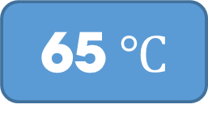
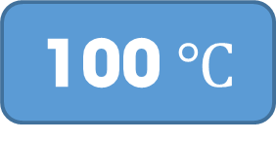
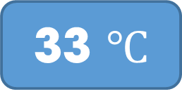
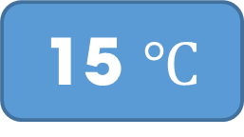
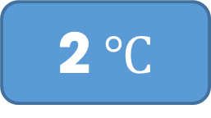
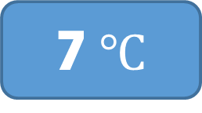
Các em hãy thực hành đọc, viết các số đo sau vào bảng con
2$℃$
15 $℃$
33 $℃$
100$℃$
65$℃$
7$℃$

Slide 9

Ấn để đến trang sách

Slide 10
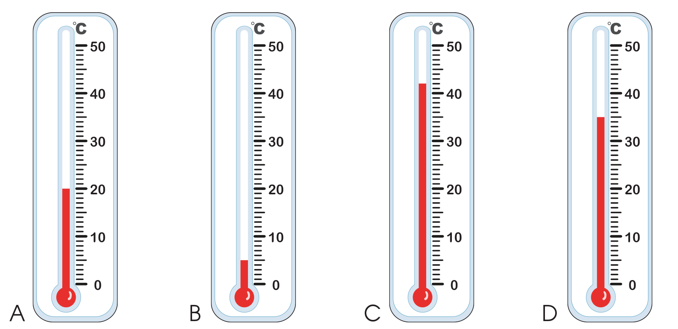

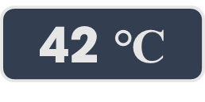


1
Đọc nhiệt độ trên mỗi nhiệt kế sau:
20 $\text{℃}$
5 $\text{℃}$
42 $\text{℃}$
35$\text{ ℃}$

Slide 11
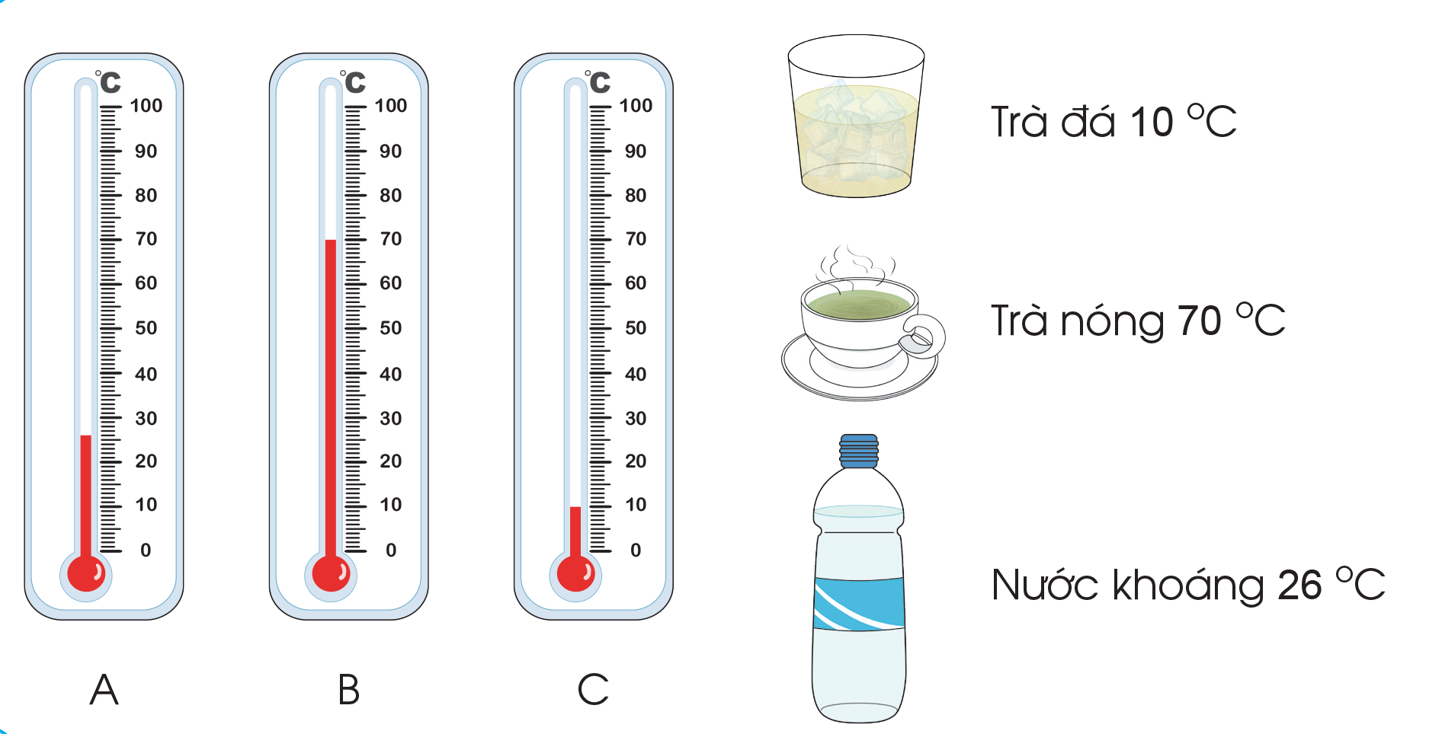
2
Chọn nhiệt kế chỉ nhiệt độ thích hợp với mỗi đồ uống sau:
C
B
A

Slide 12
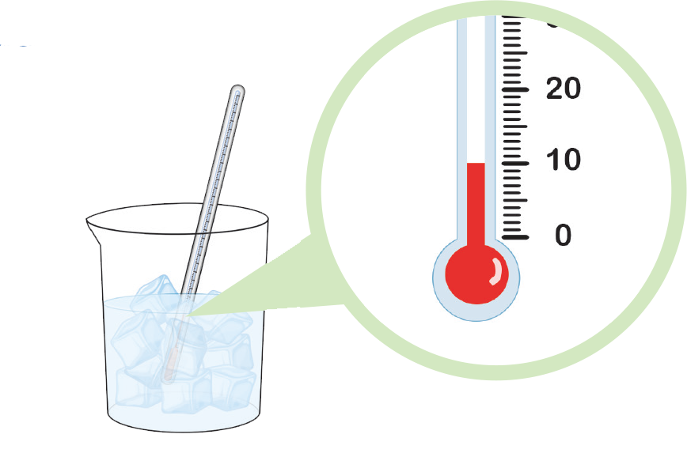
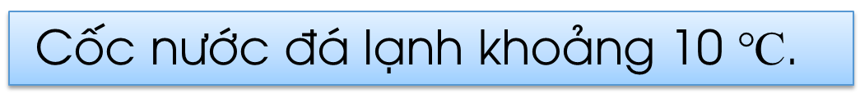
3
Quan sát hình vẽ, trả lời các câu hỏi:
a) Cốc nước đá lạnh khoảng bao nhiêu độ C?
Cốc nước đá lạnh khoảng $\text{10} \text{℃}\text{.}$

Slide 13
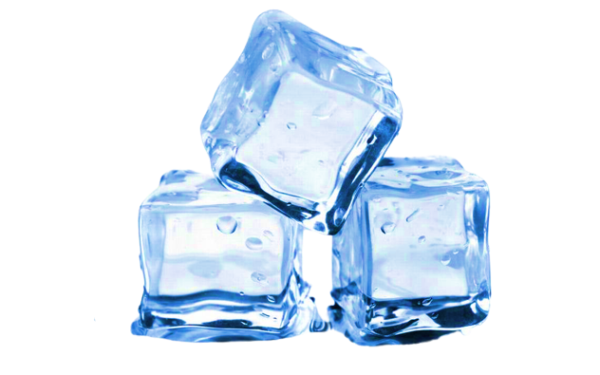
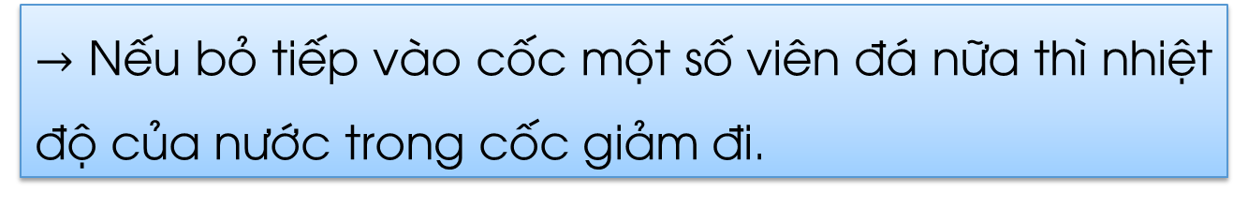
3
Quan sát hình vẽ, trả lời các câu hỏi:
b) Nếu bỏ tiếp vào cốc một số viên đá nữa thì nhiệt độ của nước trong cốc tăng lên hay giảm đi?
$→$ Nếu bỏ tiếp vào cốc một số viên đá nữa thì nhiệt độ của nước trong cốc giảm đi.

Slide 14
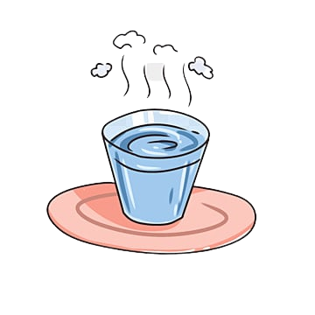
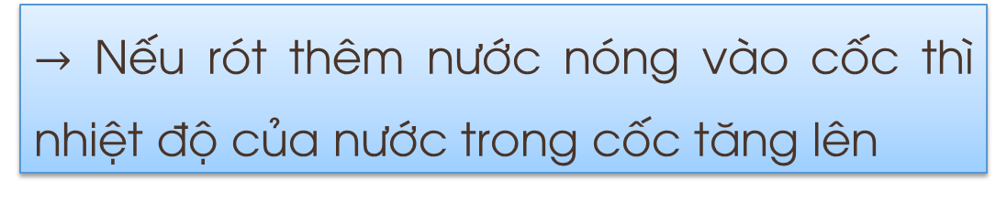
3
Quan sát hình vẽ, trả lời các câu hỏi:
c) Nếu rót thêm nước nóng vào cốc thì nhiệt độ của nước trong cốc tăng lên hay giảm đi?
$→$ Nếu rót thêm nước nóng vào cốc thì nhiệt độ của nước trong cốc tăng lên

Slide 15
Ở các môi trường khác nhau, nhiệt độ khác nhau.
Nhiệt kế giúp con người đo nhiệt độ trong các môi trường khác nhau, từ đó có những ứng xử phù hợp.

Slide 16

Ấn để đến trang sách

Slide 17
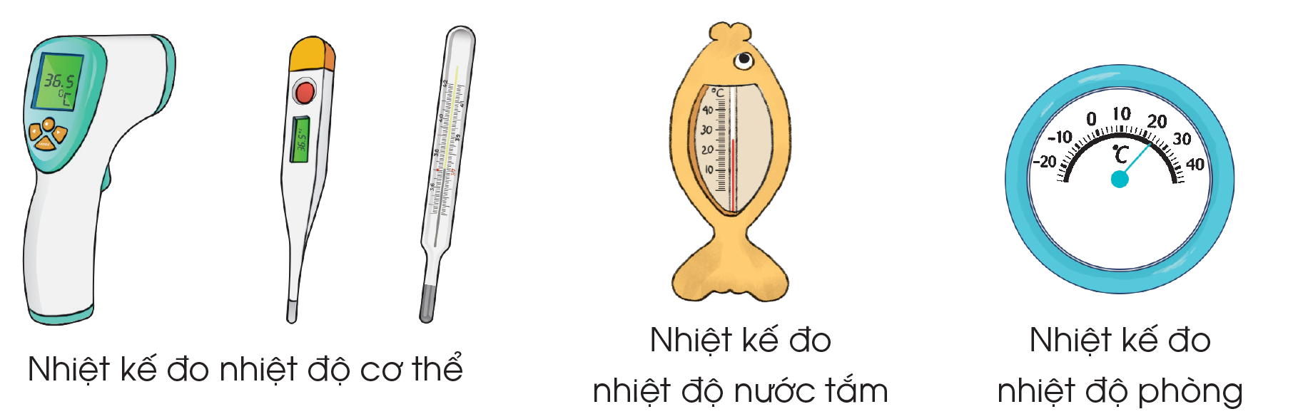
4
a) Kể với bạn một số loại nhiệt kế mà em biết.

Slide 18
HOẠT ĐỘNG NHÓM
Thực hành: Ước lượng nhiệt độ ngoài trời, nhiệt độ trong phòng hôm nay rồi nhờ thầy/cô giáo dùng nhiệt kế để kiểm tra lại.
 | Ước lượng nhiệt độ | Kết quả đo
Trong phòng học
Ngoài lớp học
Nước trong cốc
…

Slide 19
Qua bài học này, các em biết thêm được điều gì?

Slide 20


HƯỚNG DẪN VỀ NHÀ
Đọc, ghi lại được nhiệt độ trong các tình huống cụ thể.
Tìm hiểu các công cụ nhiệt kế.
Cảm nhận được sự thay đổi nhiệt độ trong các môi trường khác nhau và vận dụng giải quyết vấn đề thực tế trong cuộc sống.
Chuẩn bị ê ke cho buổi học sau.

Slide 21


Slide 22



Để kết nối cộng đồng giáo viên và nhận thêm nhiều tài liệu giảng dạy,
mời quý thầy cô tham gia Group Facebook
theo đường link:
Hoc10 – Đồng hành cùng giáo viên tiểu học
Hoặc truy cập qua QR code

